Slide 1
语文园地七

Slide 2
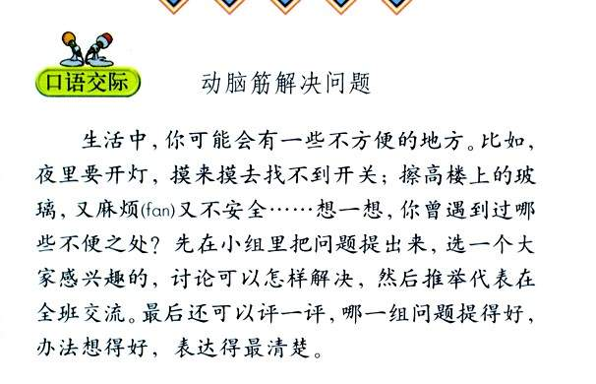

Slide 3
同学甲：
厨房最怕的就是蟑螂横行。不过要是拿杀虫剂使劲喷，又怕会附着在锅碗瓢盆上，要是间接地吃入人体，那可就不好了。其实灭蟑螂不一定要靠杀虫剂，我们还可以使用洗洁精。将洗洁精加水稀释，用布沾湿，擦在蟑螂可能出没的地方。由于洗洁精会堵住蟑螂的气孔，造成蟑螂窒息而死，因此也可以作克蟑法宝。

Slide 4
同学乙：
原本好好的一双丝袜，还没穿上几次便破了，就这样丢进垃圾桶里，实在令人觉得可惜。别担心，丝袜还可以作为废物租用在其他方面。我们可以准备一些棉质的旧袜子，将袜子一支一支地塞进丝袜里。每塞入分量适中的袜子，就把丝袜打个结，然后隔个两厘米，再打一个结，然后继续塞入适量的袜子。如此周而复始，一条袜子大概可以做出六到八个圆球，等到需要刷洗家具或清扫家里时，便剪下其中一段当作清洁海绵使用。由于丝袜本身具有静电效果，可以将灰尘扫干净，因此，清扫直来格外省，不论是擦窗户、擦皮鞋还是擦地板，都相当好用。

Slide 5
甲：一到晚上，我经常起来上厕所，平时摸墙上的开关感觉很方便，那时却怎么也摸不着，有时还把妈妈吵醒了。
乙：那你想到好的办法解决这个问题了吗？

Slide 6
甲：是啊！这个问题困扰了我很长时间。有一天，我去夜市，看到夜市有有很多卖夜光、荧光的装饰品，灵机一动，找到了解决的办法。
乙：你是怎么解决的？

Slide 7
甲：我买了一些荧光粉，五彩的，用胶水粘在开关上，又在周围画上了漂亮的图案，这回我一下子就能摸到开关，再也不会吃醒爸爸妈妈了。
乙：你真聪明！

Slide 8
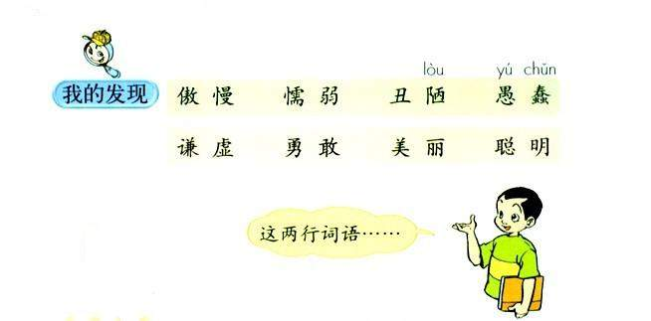
1.每组词语意思相反。
2.感情色彩不同。

Slide 9
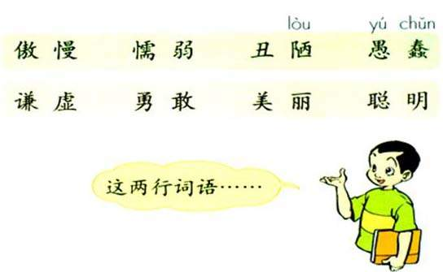
褒义词
贬义词
懒惰
吝啬
卑鄙
丑恶
第一行的词语与第二行的词语形成反义词
勤奋
大方
高尚
美好

Slide 10
感情色彩
褒义词 （好的，赞美的，喜爱的)
贬义词 (不好的，令人厌恶的）

Slide 11
见利忘义 遗臭万年 自以为是
口是心非 阴险狡诈 鼠目寸光
贬义词
褒义词
博学多才 见多识广 才高八斗
学富五车 文武双全 谈吐不凡

Slide 12
我还知道：
高兴—— 冷淡——
复杂—— 成功——
诚实—— 暴露——
沉着—— 伟大——
痛苦
热情
简单
失败
说谎
隐蔽
慌张
渺小

Slide 13
认一认 连一连
竹 棍
说 港
海 谎
木 笛
愤 书
袜 女
捆 怒
妇 子

Slide 14
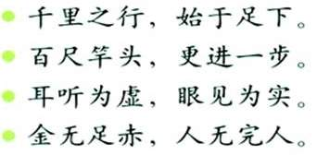
读 读背 背
比喻事情的成功是由小到大逐渐积累的。
比喻学问、成绩等达到了很高的程度后还要继续努力，向前发展。
耳听不如眼见，亲眼见到才是实的。强调深入实际，亲自调查的重要。
比喻没有十全十美的事物，也比喻不能要求一个人没有一点错误、缺点。

Slide 15
千里之行，始于足下。千里的路程是从迈第一步开始的。比喻事情的成功是由小到大逐渐积累的。见于《老子》六十四章。
百尺竿头，更进一步。比喻学问、成绩等达到了很高的程度后还要继续努力，向前发展。来源于佛家语，见于宋·释道原《景德传灯录》卷十。

Slide 16
耳听为虚，眼见为实。耳听不如眼见，亲眼见到的才是真实的。强调深入实际，亲自调查的重要性。见于汉·刘向《说苑·政理》。
金无足赤，人无完人。金子不全是纯金，人都有缺点，完美的人是不存在的。见于宋·戴复古《寄兴》。

Slide 17

看图猜成语

Slide 18
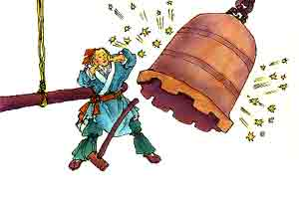
B
掩耳盗铃

Slide 19
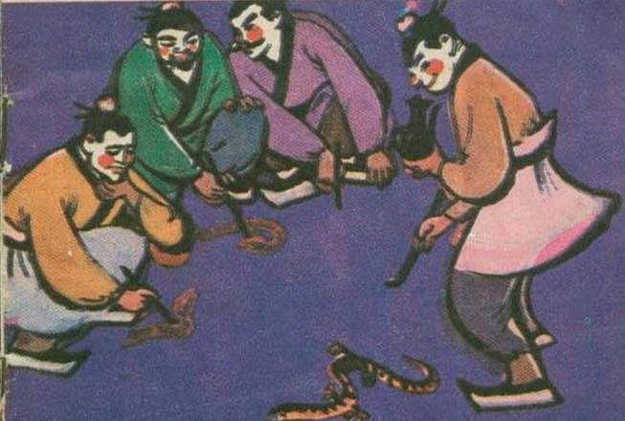
画蛇添足
C

Slide 20

平分秋色
Notes:
19 平分秋色
20 一面之詞
21 三分天下
22 一石二鳥
23 借酒澆愁
24 甕中捉鱉

Slide 21

三长两短
Notes:
25 外圓內方
26 三長兩短
27 可圈可點
28 歪七扭八
29 顛三倒四
30 舉一反三

Slide 22
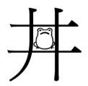
井底之蛙
Notes:
37 膽大心細
38 井底之蛙
39 歸心似箭
40 一波三折
41 錦上添花
42 兩敗俱傷

Slide 23

满载而归
Notes:
97 不約而同
98 進退兩難
99 一模一樣
100 一舉兩得
101 一鳴驚人
102 滿載而歸

Slide 24
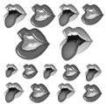
七嘴八舌
Notes:
91 七嘴八舌
92 山高水長
93 馬到成功
94 鬧中取靜
95 七上八下
96 口是心非

Slide 25
多
此
一
举
此此此
此此此
此此举

Slide 26
脚脚
脚脚
四
脚
朝
天

Slide 27
言
吾
言
吾
言
三
言
两
语

Slide 28
顾
盼
左
顾
右
盼

Slide 29
怪
大
惊
小
怪
惊

Slide 30
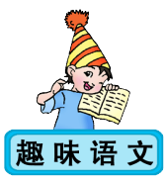
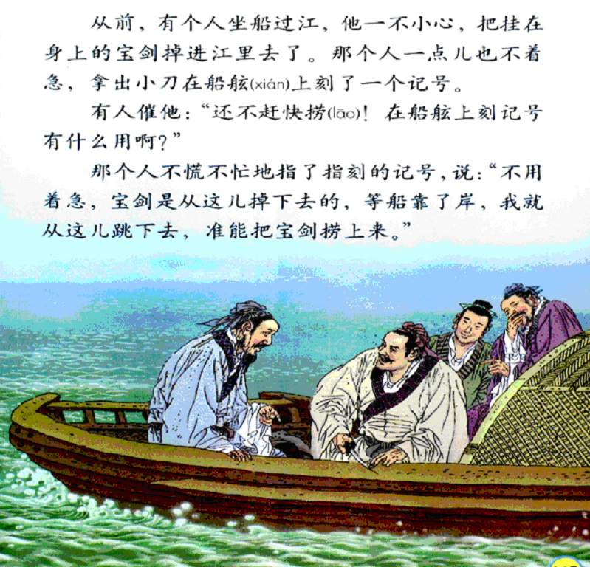
寓言是用假托的故事或自然物的拟人手法来说明某种道理或教训的文学作品，以达到劝诫、教育或讽刺的目的。
成语故事
刻舟求剑

Slide 31
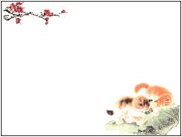
成语故事中的人能找到宝剑吗？为什么？
这个故事是讽刺哪种人呢？
讽刺了思想方法保守僵化的人，不知道跟着事物的变化而改变看法或办法的人。

Slide 32
刻舟求剑
解释词语：①船舷：船两侧的边儿。②催：叫人赶快行动或做某事。③不慌不忙：不紧张也不匆忙。形容从容不迫，临危不乱。

Slide 33
好句解析：
（1）“那个人一点也不着急，拿出小刀在船舷上刻了一个记号。”这名话的意思是：那个已经想好了怎么做——在船的一侧刻上记号。
（2）“等船靠了岸，我就从这儿跳下去，准能把宝剑捞上来。”这句话的意思是：那个人认为从刻记号的地方跳下去就是掉宝剑的地方，所心会捞到。但是他没有意识到船走，船边刻的记号也会随船移动，而宝剑还在原地，是根本捞不着的。

Slide 34
成语启示：新的挑战，新的机会，一定要改变思想，尽快适应环境，“刻舟求剑”的想法一定要淘汰。
成语理解与运用：《刻舟求剑》：故事选自《吕氏春秋·察今篇》，讲的是有个人坐船过江，把宝剑掉进江中，他用刀在船舷上刻个记号，准备等船靠岸后按照记号去找剑。
造句：你这种行为无异于刻舟求剑，是十分可笑的。

Slide 35
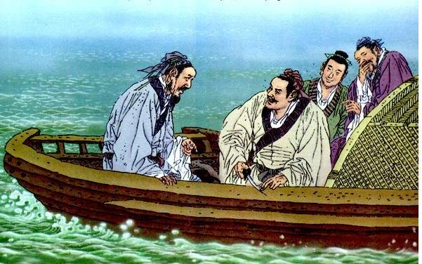
寓意：这个故事讽刺了思想方法保守僵化的人，不能跟着形式的变化而改变看法和方法。

Slide 36

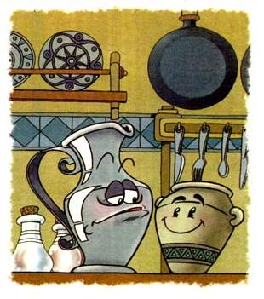
《陶罐和铁罐》这篇课文讲了一件什么事？

Slide 37
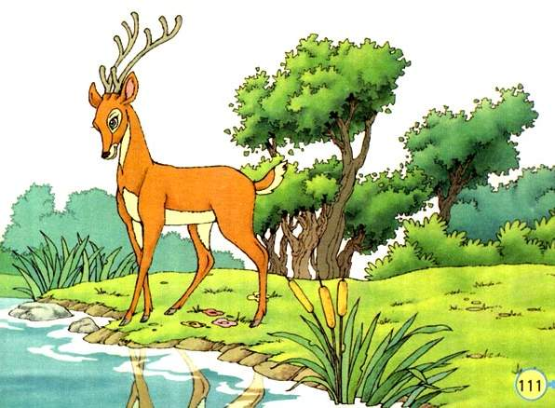
《狮子和鹿》这篇课文讲了一件什么事？

Slide 38
《陶罐和铁罐》、《狮子和鹿》 两篇课文有什么共同之处？

Slide 39
这两篇都是童话，那童话有哪些特点呢？
（想象、夸张和拟人）

Slide 40
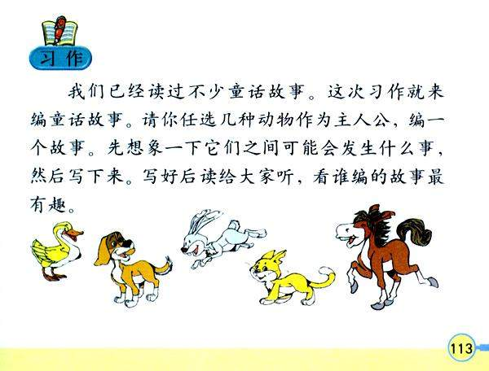
同学们默读习作提示，看这次习作给我们提出了哪些要求？

Slide 41
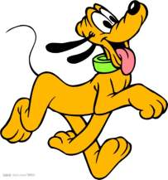
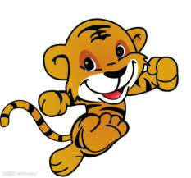
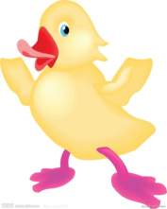
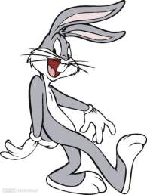
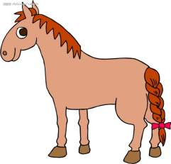
想一想
这些小动物之间，谁与谁可能会发生故事呢？

Slide 42
什么是童话？
童话，是儿童文学的一种。这种作品通过丰富的想象、幻想和夸张来塑造形象，反映生活，对儿童进行思想教育。语言通俗、生动，故事情节往往离奇曲折，引人入胜。童话又往往采用拟人的方法，让整个大自然以及家具、玩具都赋予生命，注入思想感情，使它们人格化。

Slide 43
童话的特点
一、奇妙丰富的想象
二、曲折有趣的情节
三、健康积极的意义
四、来自现实生活

Slide 44
童话创作方法
想象
拟人
夸张

Slide 45
怎样编童话故事
第一步：想得越细，说得越具体。
（1）什么地方？有哪些动物（事物）？
（2）它们之间发生了什么事？
第二步：要细心体会，想想这件事情说明了什么？
如：表扬什么？批评什么？
第三步：合理地展开想像。
如：把它们都当做人来说（写），会说话、
会哭、会笑、会做事等。

Slide 46
写动物童话的步骤
一、选动物——熟悉的
二、想情趣——有趣、有意义
三、编故事——发生、发展、高潮、
结果（一波三折）
四、命题、写成文

Slide 47
一、选动物
你最熟悉的是什么动物？他们有什么特点？
母鸡会下蛋 鸭子会游泳 孔雀会开屏
马会拉车 青蛙吃害虫 乌龟爬得慢
兔子短尾巴 狐狸很聪明 大象鼻子长
你选谁？

Slide 48
二、想情趣——意义、情感
生日送礼——赞美友谊
互相比美——赞扬心灵美
比谁聪明——称赞有智慧
长处和短处——要正确看待自己
我来帮你——赞扬助人为乐
环境保护、文明礼貌、团结友爱、战胜邪恶、勤奋努力、孝敬父母、知错能改
……

Slide 49
三、编故事
主要动物：青蛙、蛤蟆
内容：青蛙过生日，蛤蟆送礼物
情趣：朋友的真情最可贵
故事情节：青蛙过生日——蛤蟆要送礼——做件衣服吧——把布剪坏了——改作背心吧——可又剪坏了——再改帽子吧——还是剪坏了——做成了手帕——蛤蟆有歉意——青蛙很感激——礼物很特别——真情最可贵

Slide 50
写作思路
故事发生：生日到了想送礼；
故事发展：自己动手做衣服；
故事高潮：改了一次又一次；
故事结尾：送礼的有歉意，收礼的很感激，真情最可贵，朋友应珍惜。

Slide 51
温馨提示
蛤蟆的心理活动：送什么礼？剪坏了怎么办？送这样的礼真不好意思！
青蛙和蛤蟆的对话：蛤蟆（不好意思）青蛙（安慰、感激）
写出故事包含的道理：友谊宝贵，真情无价！

Slide 52
比较下面两句话，哪一句写得更具体？
1、丑小鸭来到沼泽地，望着天上的白天鹅，惊呆了。
2、(受尽欺负的)丑小鸭来到(一望无际的)沼泽地，(眼巴巴地)望着天上(自由自在飞翔的美丽)的白天鹅，(不由得)惊呆了：“(难道世界上会有这么漂亮的鸟儿？)”（他自言自语地说：“我要是能和他们一起飞该多好哇！）

Slide 53
受尽欺负的丑小鸭伤心地来到河边，眼巴巴地望着天上自由自在飞翔的美丽的白天鹅，不由得惊呆了：“难道世界上会有这么漂亮的鸟儿？”它自言自语地说：“我要是能和他们一起飞该多好哇！”
动作 神态 语言 心理活动

Slide 54
技巧一：联系动物的习性特点来写。
小兔子、山羊、长颈鹿、大象、松鼠、蜈蚣、鳄鱼各自的特点是什么？

Slide 55
（1）看看特点：小鸭走路摇摇摆摆，嘴巴扁扁的，游泳是高手，叫起来“嘎、嘎、嘎” … …
小鸡扑扇着小翅膀，飞一般地跑来跑去，尖尖的小嘴啄食虫子最厉害… …

Slide 56
技巧二：故事要有意义。
联系课文《狮子和鹿》、《陶罐和铁罐》、《科里亚的木匣》

Slide 57
技巧三：把动物当成人来写，采用拟人的写法。

Slide 58
习作题目：《新龟兔赛跑》、《龟兔赛跑新说》、《龟兔赛跑后续》
要求：1、自己工整，语言通顺。
2、要通过你所写的故事说明一个道理。
3、习作要有新意，要有创意，但是不能违背动物的习性特点。

Slide 59




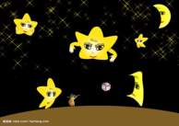
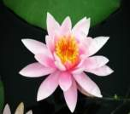
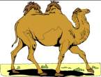
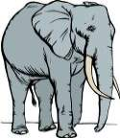


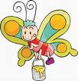
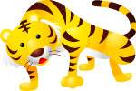
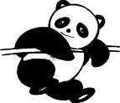



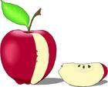
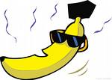
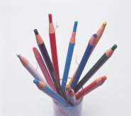

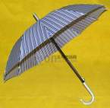
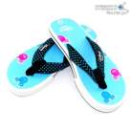

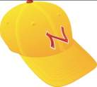
…… ……

Slide 60
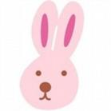










（1）、
（2）、
（3）、

Slide 61
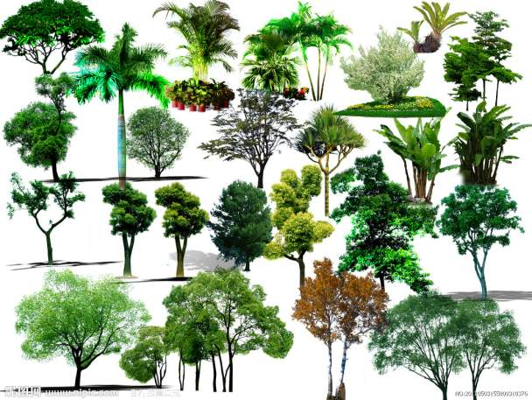

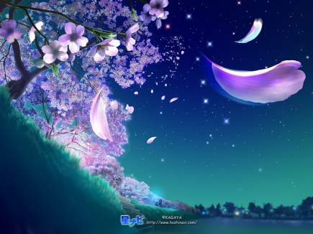
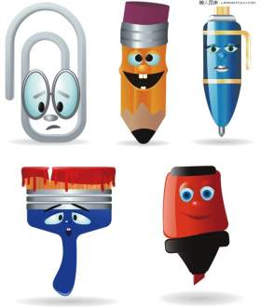

Slide 62
1、选择一种或几种喜欢的小动物做故事主人公。
2、注意写清故事的起因、经过、结果。
3、写好小动物的外貌、语言、动作和心理，还要抓住几处细节描写突出文章的中心。
4、合理的运用想象，使故事更加生动具体。

Slide 63
确定题目：
1、以主人公的名字命名。
2、以主人公的特征命名。
3、以文章要表达的中心命名。

Slide 64
给创编童话起名
1、可以用故事中的人物、事物为题目：《丑 小鸭》《小红帽》……
2、可以用故事发生的事情为题目：《小壁虎借尾巴》《小蝌蚪找妈妈》……
3、可以用故事中人物的特点来为题目：《戴眼镜的小猴子》《不爱卫生的小猫》

Slide 65
小鸭减肥记
太阳暖和和和的，动物村的小鸭整天躺在稻草堆里，等着鸭妈妈把鱼送到它嘴里，多舒服呀！
几个星期过去了，小鸭像吹泡泡一样，越来越胖。连走路也不会了，游泳也游不动了。鸭妈妈着急了，把动物村的其他居民都叫来商量办法。

Slide 66
狗大婶出了个主意：“把小鸭送到医院去吧！”
于是小兔弟弟和猫大哥把小鸭抬上了救护车直奔医院开去。
到了医院，马医生查了又查，皱起了眉头。办法倒是有，就是让小鸭饿上一个星期。鸭妈妈狠下了心，点点头。小鸭一点一点瘦了，马医生让它做早操，扫扫地……
几个星期后，小鸭出院了，挺神气的，帮动物村的居民干活送信，还成了捕鱼能手呢！

Slide 67
真假小白兔
森林里，有一只小白兔，它特爱打扮。
一次，小猴过生日，邀请小动物们去它家参加生日舞会。小白兔想把自己打扮一番，在大家面前显得更美丽，可它不知道怎么打扮。小白兔忽然看见经过的小鹿，它想：那尖尖的鹿角多漂亮，如果戴上它一定会更美。于是，它找来了假鹿角戴在头上，左看看，右看看，觉得还不错。门前又经过了小熊，它想：那毛茸茸的耳朵，一定很舒服吧！小白兔又戴上了小熊一样的耳朵。

Slide 68
可它总觉得还少些什么，再增加些东西会更好看。正在这时，来了一只开屏的孔雀，小白兔想：我如果装上和它一样的尾巴，肯定比孔雀还漂亮呢。现在我把每个动物最漂亮的东西集于一身，谁都没法跟我比，于是它又装上了孔雀的尾巴。小白兔又看见了小狗那双黑眼睛，就嫌自己的红眼睛难看，于是，它就又装上了黑眼睛。小白兔来到小猴家时，小动物们都不认识它，好奇地问：“你是谁呀？怎么长得怪模怪样的。”“我是小白兔呀，你们不认识我了吗？”“小白兔哪有这么难看呀！”小动物们将它赶出了小猴家。

Slide 69
小白兔伤心极了：“为什么大家都不认识我了呢？”它哭着扔掉了身上的东西，又去了小猴家。
小动物们对小白兔：“小白兔，刚才有人冒充称。它那么丑，怎么会是你呢？”小白兔听后，惭愧地低下了头。
从这以后，小白兔再也不刻意装扮自己了，因为它知道——自然才是最美的。

Slide 70
范文
小松鼠和狼
一只小松鼠在树枝上跳来跳去，一不小心跌倒在一只睡着的狼身上。狼被惊醒了，它猛地跳起来，要吃掉小松鼠。松鼠就请求说：“放了我吧。”
狼说：“好，我放了你。不过你要告诉我，为什么你们松鼠这样快乐，而我们老是闷闷不乐。我看你们总是在树上玩呀，跳呀，而我，却连一个朋友也没有。”
小松鼠说；“你先放我回到树上去，我在树上告诉你，要不然我实在是很怕你。”
狼就把它放了，小松鼠“嗖”地一下蹿上了树，在树上对狼说：“你老是闷闷不乐，就是因为你凶恶，你的心肠太残忍太毒辣，没有人敢和你做朋友。我们快乐，是因为我们心地善良，从不对别人作恶。”
狼在树下呆呆地回味着松鼠的话，半天没弄明白，可能它永远也不会明白。

Slide 71
思路剖析：本篇小童话虽然短小,却耐人寻味,在狼和小松鼠的对话中,让人明白了快乐的真谛：心地善良的人才会拥有无尽的快乐。想象合理，大胆，语言精练，是我们在习作中应该学习的地方。

Slide 72
狐狸和小兔
在一座美丽的在森林里，有一只非常狡猾的狐狸。
一天，天气晴朗，它唱着歌蹦蹦跳跳地向前走着。突然,歌声停了，狐狸的眼睛盯前方流下了口水，它看见一只小兔子在采蘑菇，它就想：“怎样才能吃到兔子肉呢？咦！有了,兔妹妹,”狐狸笑眯眯地说，“你在采蘑菇呀！”小兔子皱起眉头想：“这个狡猾的狐狸又在耍什么诡计，肯定没什么好事，不行我得教训教训它，为森林里的小动物出气。”
小兔子镇静地说：“狐狸先生，你找我有事吗？”
“也没什么事，就是想和你聊聊天。”狐狸笑嘻嘻地说。
“哦，对了我听说有一种蘑菇，吃了会变成大力士，狐狸先生你不是梦想成为大力士吗？”小兔子一本正经地说。狐狸半疑半信地说：“真的吗？”
“当然啦！”小兔子点点头说。
“那......”狐狸吞吞吐吐地说，“好吧！为了我的梦想，我拼了！”狐狸一口就吞了下去。小兔子见狐狸吃了,高兴得一蹦三尺高,说:“你中计了!”话音刚落,狐狸就倒在了地上。
从那以后,小兔子用智慧战胜狐狸的故事就在森林传开了。

Slide 73
比长会
夏天的一个晚上，许多动物在草地上参加比长会。
森林之王——老虎来当裁判。
比赛开始了，山羊问：“小兔，你的什么最长？
小兔说：“我的耳朵最长，能听见很远很远的声音。”
小兔又问：“山羊，你的什么最长？”山羊说：“我的
胡子最长，能当拖把拖地。”长颈鹿问：“仙鹤，你
的什么最长？”仙鹤说：“我的嘴巴和腿最长，能站
在小河里捉鱼。”仙鹤问：“长颈鹿，你的什么最
长？”长颈鹿说：“我的脖子最长，能吃到大树上的
树叶。”大象问：“松鼠，你的什么最长？”松鼠说：

Slide 74
“我的尾巴最长，晚上睡觉能当被子。”松鼠问：
“大象，你的什么最长？”大象说：“我的鼻子
最长，能吸水洗澡，搬运木头。”蜈蚣问：“鳄
鱼，你的什么最长？”鳄鱼说：“我的嘴巴最
长，能一口把一条大鱼吃掉。”鳄鱼问：“蜈、
蚣，你的什么最长？”蜈蚣说：“我的身子最
长，比其他小昆虫都长。”大老虎说：“别说
了，你们各有所长，各有各的本领。以后你
们要充分利用各自的长处，为大家多做好
事！”小动物们点点头，依依不舍地离开了这
青青的草地。
从此以后，大森林更美丽了，处处充满了
团结友爱的气氛。

Slide 75
范文
狐狸和老鼠
狐狸妈妈生下了五只小狐狸，她深深地爱着自己的孩子。每天出去猎食，她总是把美味的食物带回家，不是小鸟，就是小兔；不是小青蛙，就是小虫子。
有一天，她发现离自家不远处，有一个老鼠洞。老鼠好不容易带着自己的一群孩子躲进洞里，狐狸紧接着就追到了洞边，她蹲在洞口，得意地跟洞里的老鼠说：“老鼠，你一定会从洞里出来的，你们一出来，我就抓住你们。”狐狸蹲了好久好久。老鼠和她的孩子们一个个饿慌了！”可狐狸根本不理睬，她只是冷冷一笑。老鼠又在洞里说：“快跑吧，狐狸，猎人扛着枪来了！”狐狸还是一动不动的蹲着。这时，老鼠大声叫起来：“狐狸妈妈，狼钻进你的家，去叼你的娃娃啦！
狐狸妈妈一听，不顾一切地跑去救她的孩子。老鼠终于用爱心、智慧救了自己。

Slide 76
思路剖析：狡猾的狐狸，机敏的老鼠，它们都深爱着自己的孩子。老狼来了，不怕。只是为了给自己的孩子觅食。“狼去叼你的娃娃啦！”“不顾一切地去救她的孩子了”。一个为自己的孩子绞尽脑汁，一个为自己的孩子不顾一切，多生动的形象啊！

Slide 77
范文
奇妙的歌舞会
春天，阳光灿烂，百花盛开。小草从睡梦中醒来，破土而出，舒展着幼嫩的绿叶。一朵朵鲜花争先恐后地张开了笑脸。到处一派生机勃勃的景象。
“嘟！嘟！嘟——”随着一阵号声，许多动物纷纷来到老樟树下。这是怎么回事？哦！马上要在这里举行第五届“森林动物歌舞会” 了。
老樟树下可热闹啦！有的说，有的笑，有的叫，有的跳，动物们的心情多兴奋呀！等大家到齐了，主持者大象亮着大嗓门说：“安静！安静！请各位准备好，歌舞会马上就要开始了。”不一会儿，报幕员小鹦鹉蹦蹦跳跳地走上舞台，清了清嗓子说：“第五届森林动物歌舞会现在开始！”

Slide 78
范文
话音未落，小猴站在树上抢先说：“第一个节目，请孔雀先生表演。”在一阵热烈的掌声中，孔雀先生拖着美丽的长尾巴出场了。它一下子张开漂亮的尾巴，大家都惊呆了。多美啊！就像一把五彩洒金的扇子。它一会儿点点头，一会儿摇摇尾巴，有节奏地跳起舞来。舞姿真美！孔雀先生踮起脚，伸开右“臂”，轻轻向上挥，左臂又一摆，在空中画了个弧形，就像一道五颜六色的光在空中一闪。接着它又转起圈来，只见一圈绚丽的翎毛在一闪一闪的。最后，它向大家深深地鞠了一躬。“好！”台下掌声一片。
该百灵鸟为大家演唱了，它的歌声悦耳动听，动物们全都被陶醉了。
小鹦鹉又在舞台上出现了。它说“下一个节目，大合唱《夸夸动物大家庭》。”这是最精彩的一个节目了。瞧，大象伯伯甩着长鼻子上的指挥棍。

Slide 79
范文
它四只粗壮的脚跟着节拍在地上拍打着，两蒲扇似的大耳朵扇动着，屁股后面的小尾巴摇着；螳螂挥着刀，轻巧地弹着电子琴；青蛙瞪大眼睛，挺起大肚皮，鼓起腮帮子“呱呱”地唱；猴子吊在树上边打拍子边唱歌；老虎用浑厚的男低音放开嗓门大声地唱；喜鹊、百灵鸟边飞边唱；仙鹤金鸡独立站在水里，神情是那样庄重，真像老练的歌唱家；蝴蝶、孔雀载歌载舞；袋鼠蹦蹦跳跳；百灵鸟站在电线杆上纵情歌唱。它们大概都想让人听到自己出色的歌喉吧。大合唱把歌舞会的气氛推向了高潮，动物之间的友情更深了。
森林的花草树木被这美妙的歌吸引了。你瞧，花儿乐得前俯后仰，树儿摇头摆尾，草儿连连点头，小鸟越叫越欢。太阳公公也笑了，还发出格外柔和的光呢。
那热烈的歌声飞出森林，飞向远方……

Slide 80
思路剖析：本文以森林动物歌舞会为内容，通过大胆的想象，合理地勾画出小动物们欢乐的场面，各具特色的表演时短文让人看后浮想联翩。

Slide 81
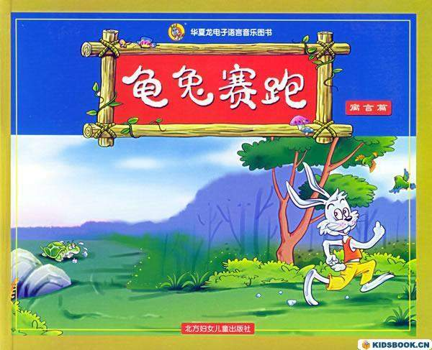

Slide 82
兔子长了四条腿，一蹦一跳，跑得可快啦。 乌龟也长了四条腿，爬呀，爬呀，爬得真慢。
有一天，兔子碰见乌龟，笑眯眯地说：“乌龟，乌龟，咱们来赛跑，好吗？” 乌龟知道兔子在开他玩笑，瞪着一双小眼睛，不理也不踩。 兔子知道乌龟不敢跟他赛跑，乐得摆着耳 朵直蹦跳，还编了一支山歌笑话他： 乌龟，乌龟，爬爬，一早出门采花； 乌龟，乌龟，走走， 傍晚还在们口。 乌龟生气了，说：“兔子，兔子，你别神气活现的，咱们就来赛跑。” “什么，什么？乌龟，你说什么？” “咱们这就来赛跑。” 兔子一听，差点笑破了肚子：“乌龟，你真敢跟我赛跑？那好，咱们从这儿跑起，看谁先跑到那边山脚下的一棵大树。预备！一，二，三，－－－” 兔子撒开腿就跑，跑得真快，一会儿就跑得很远了。

Slide 83
他回头一看，乌龟才爬了一小段路呢，心想：乌龟敢跟兔子赛跑，真是天大的笑话！我呀，在这儿睡上一大觉，让他爬到这儿，不，让他爬到前面去吧，我三蹦二跳的就追上他了。“啦啦啦，啦啦啦，胜利准是我的 嘛！”兔子把身子往地上一歪，合上眼皮，真的睡着了。
再说乌龟，爬得也真慢，可是他一个劲儿地爬，爬呀，爬呀，爬，等他爬到兔子身边，已经累坏了。兔子还再睡觉，乌龟也想休息一会儿，可他知道兔子跑得比他快，只有坚持爬下去才有可能赢。于是，他不停地往前爬、爬、爬。离大树越来越近了，只差几十步了，十 几步了，几步了………终于到了。

Slide 84
兔子呢？他还在睡觉呢！兔子醒来后往后一看，唉，乌龟怎么不见了？再往前一看，哎呀，不得了了！乌龟已经爬到大树底下了。兔子一看可急了，急忙赶上去可已经晚了，乌龟 已经赢了。乌龟胜利了。兔子跑得快，乌龟跑得慢，为什么这次比赛乌龟反而赢了呢？

Slide 85
借用了同仁的资源，在此衷心感谢！

